Slide 1
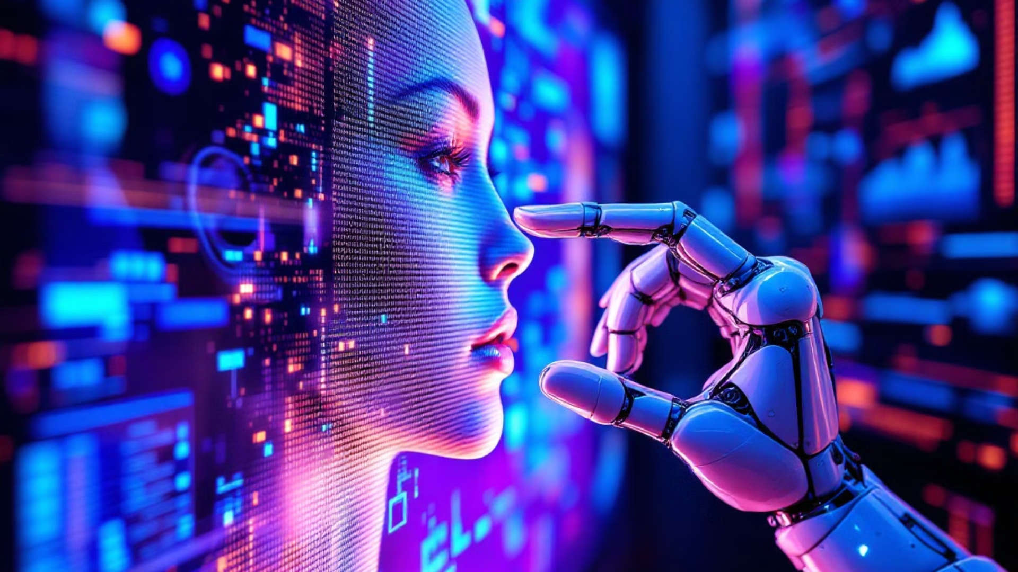


Deep Fake
דיפ פייק: כוח וסכנות בעידן הדיגיטלי
פעילות לחודש הבינה המלאכותית
פיתוח- נעמה מרוז

Slide 2
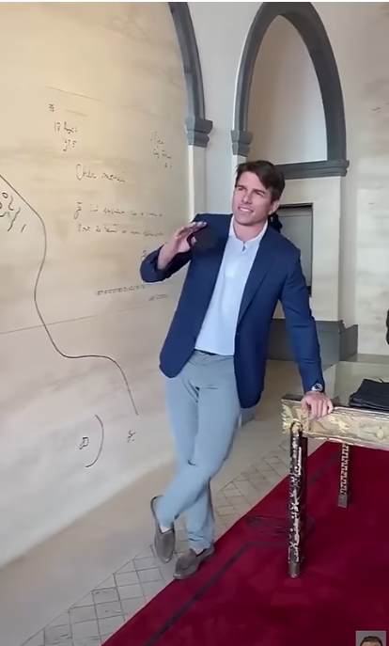

ערוץ הטיקטוק של טום קרוז
שחקן הוליוודי מפורסם, משחק בסרטים שוברי קופות
וידוע בהתנהגות פרובוקטיבית המעוררת לעיתים סערות ברשת
בואו נציץ במקבץ סרטונים

Slide 3
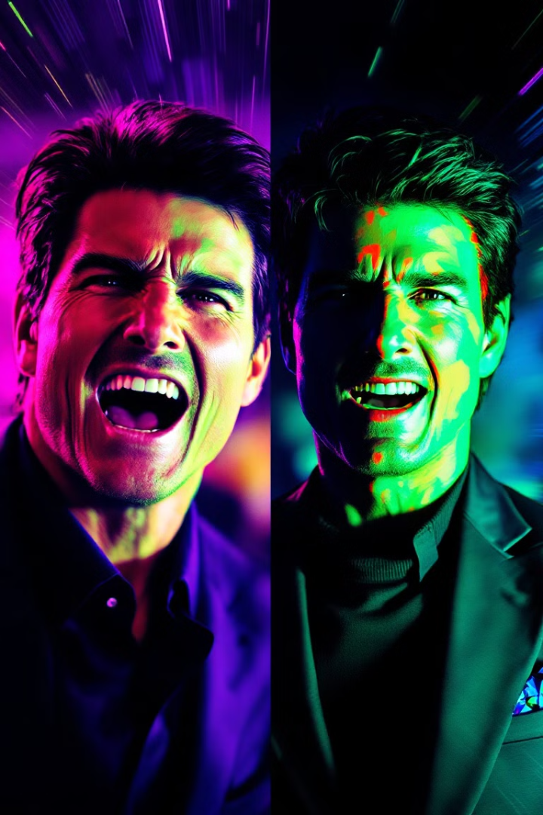
אמיתי או לא
?
Notes:
שאלות לכיתה:
האם הסרטון אמיתי?
למה אתם חושבים כך?
מה מרגיש לכם חשוד?
מי שמע על דיפ פייק?

Slide 4
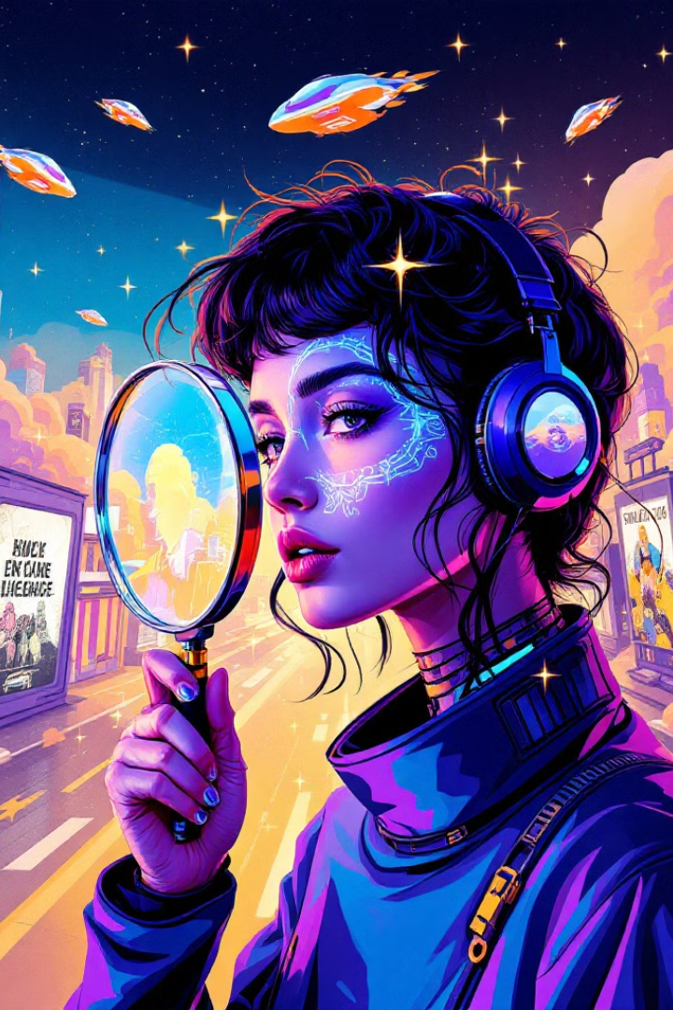
מה נלמד היום
מהו דיפ פייק
1
דרכים לזיהוי דיפ פייק
2
השפעות על החברה
3
כלים להתמודדות
4
יצירת פרויקט מסכם
5

Slide 5
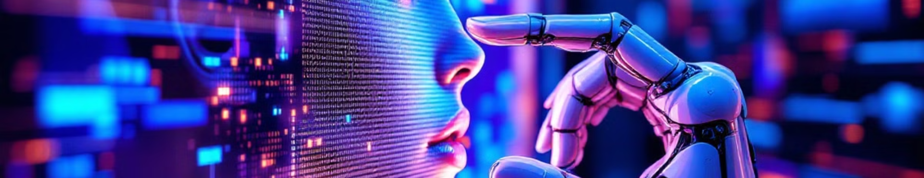



מה זה דיפ פייק Deep Fake ?
הביטוי הוא הלחם של המילים Deep learning (למידה עמוקה) ו fake (זיוף)
יוצרת תוכן מזויף אמין
משנה/מחליפה פנים וקול בווידאו
טכנולוגיה מבוססת בינה מלאכותית

Slide 6
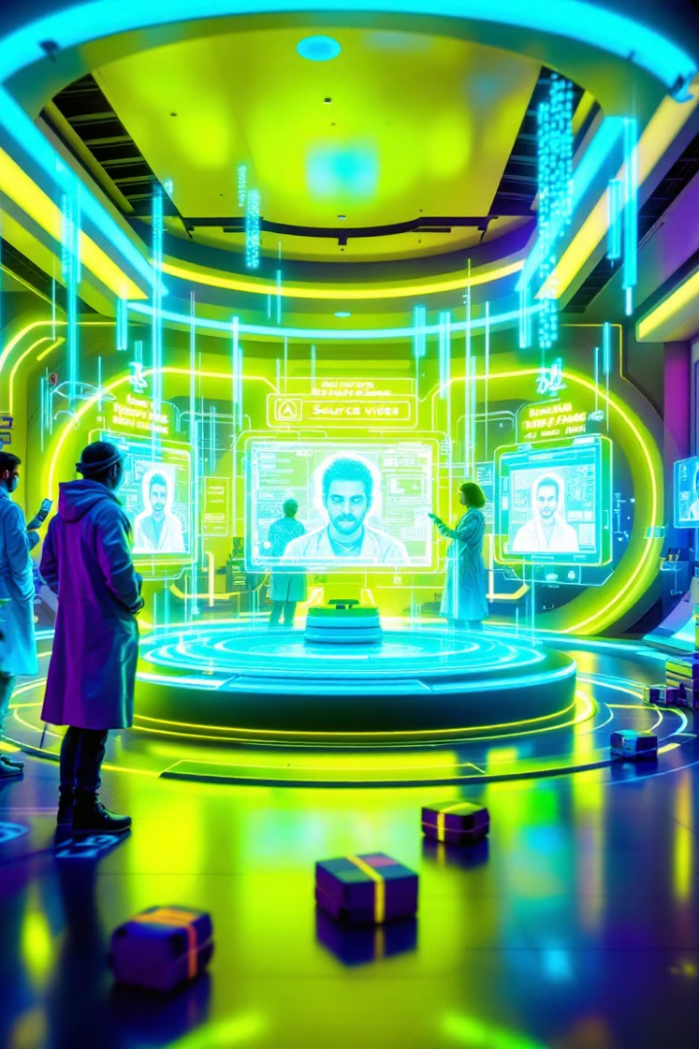



הטכנולוגיה מאחורי דיפ פייק
איסוף נתונים
איסוף תמונות ווידאו של האובייקט המקורי
למידת דפוסים
ניתוח ולימוד של מאפייני הפנים והקול על ידי בינה מלאכותית
יצירת תוכן חדש
יצירת וידאו חדש המשלב את המאפיינים שנלמדו

Slide 7
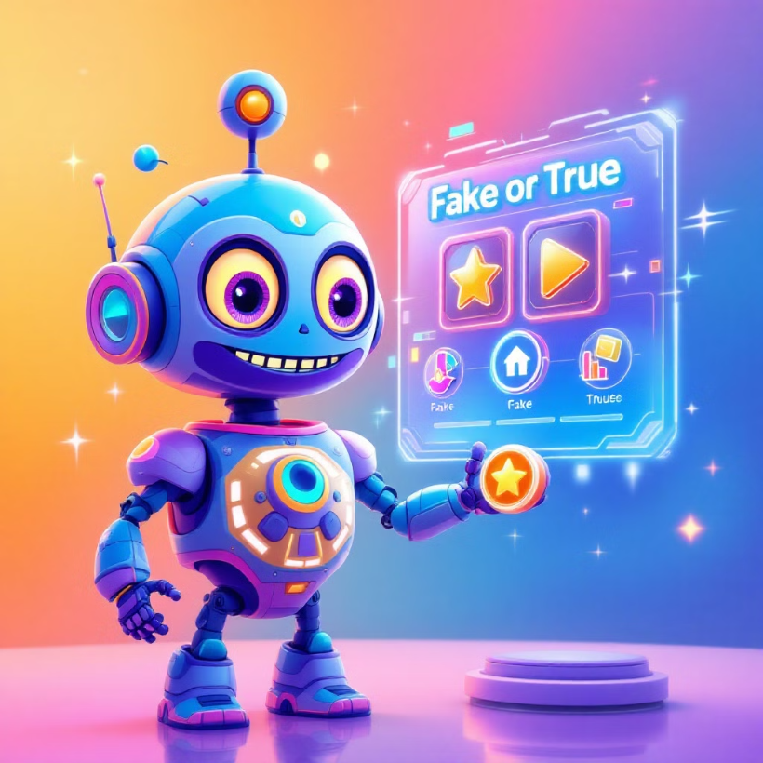

בואו נשחק
זהו איזו תמונה אמיתית ואיזו מזויפת?

Slide 8
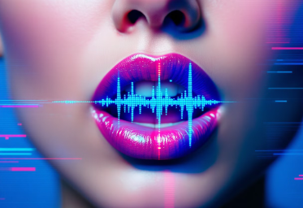
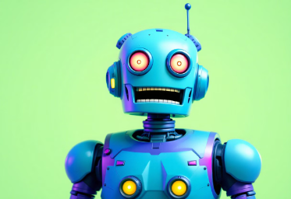
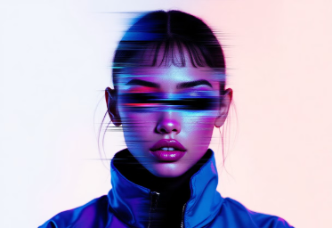
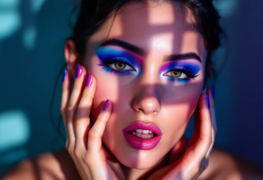
איך מזהים דיפ פייק
חוסר סנכרון שפתיים-קול
תנועות לא טבעיות
עיוותים בתמונה
שינויי תאורה חריגים
תנועת השפתיים לא תואמת את הקול הנשמע
תנועות פנים או גוף שנראות מכניות או לא אנושיות
עיוותים או טשטושים לא טבעיים בתמונה
תאורה שמשתנה באופן לא הגיוני או לא עקבי

Slide 9
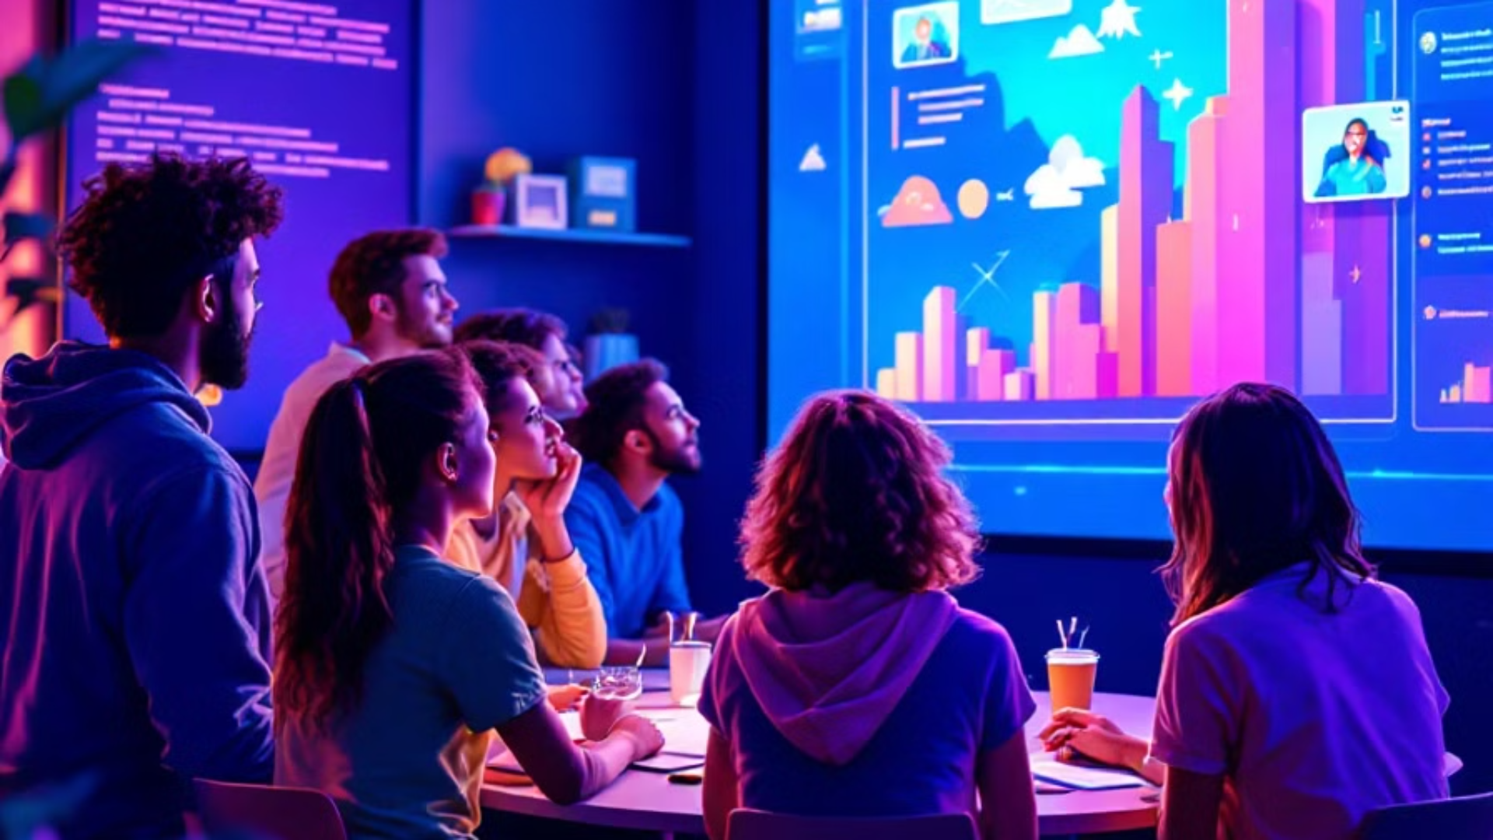
מוכנים למשימה 1 ?
Notes:
זמן עבודה כ-20 דקות- 10 דקות עבודה קבוצתית +הצגה וסיכום שלכם 10 דקות

Slide 10
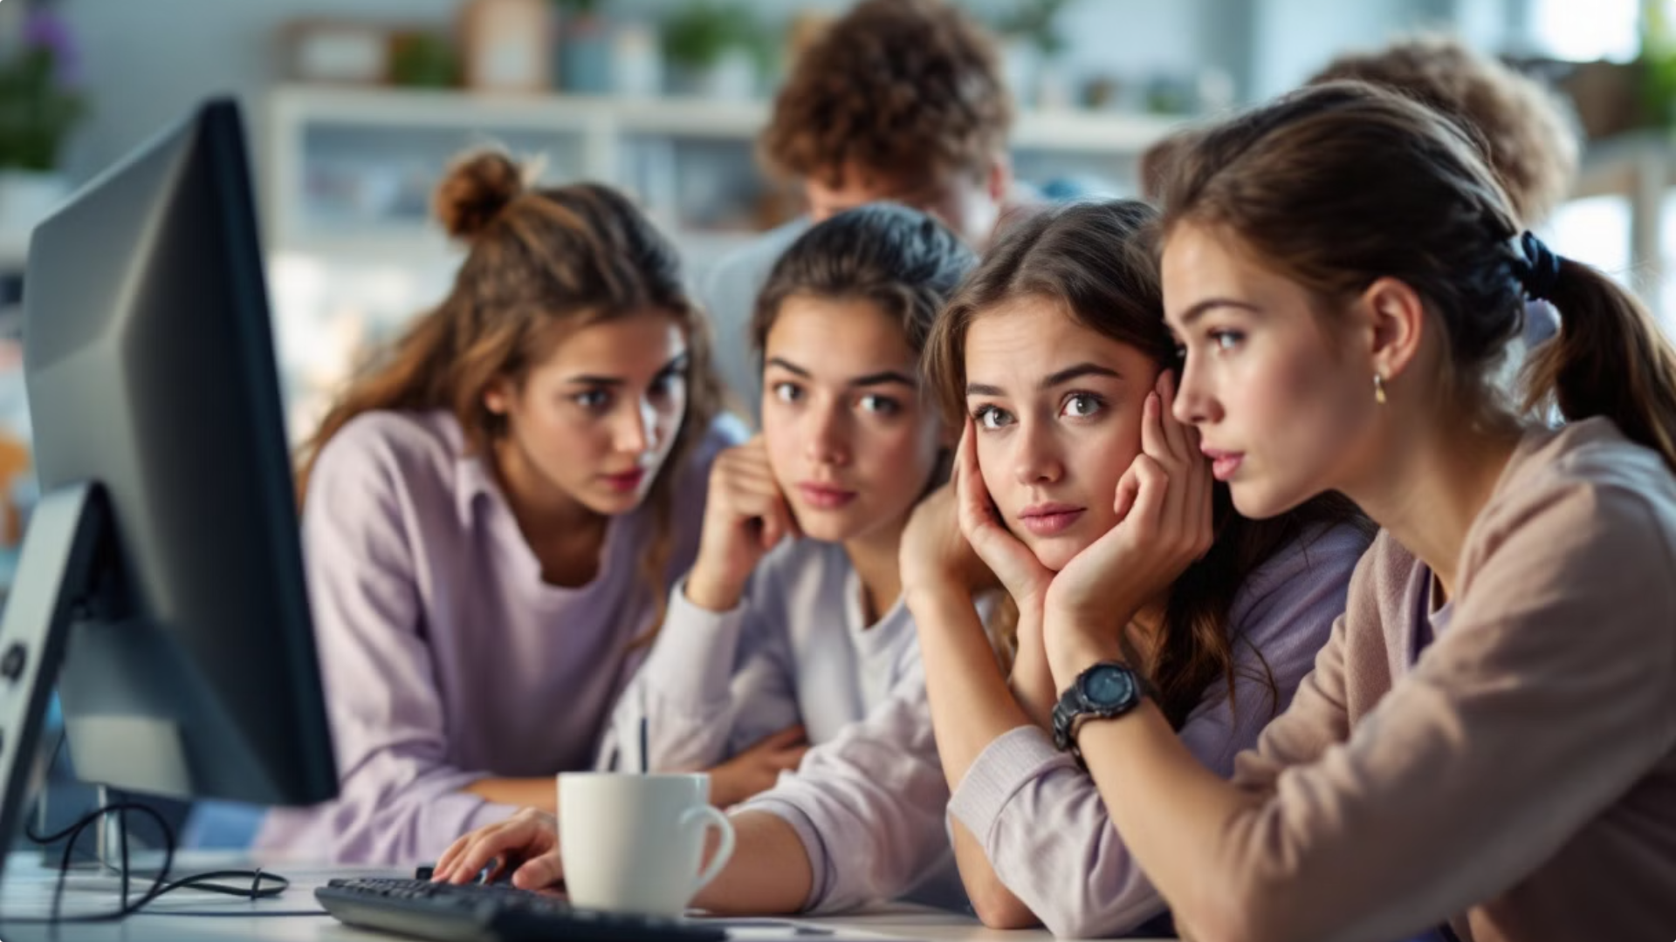
משימה 1
אמת או דיפ פייק
ברוכים הבאים למשימה המאתגרת והמשעשעת שלנו!
היום נתמודד עם אחד האתגרים הגדולים של העידן הדיגיטלי - זיהוי תוכן מזויף.
בפעילות זו, תתחלקו לקבוצות, תצפו בסרטונים מגוונים, ותנסו לקבוע האם הם אמיתיים או מזויפים.
זו הזדמנות מצוינת לחדד את החושים הביקורתיים שלכם ולהתנסות בזיהוי מניפולציות דיגיטליות.

Slide 11

הנחיות המשימה
התחלקו ל5 קבוצות
1
צפו בסרטונים המצורפים בעמוד הבא
2
זהו סימנים מחשידים
3
לאחר הצפייה, דונו בקבוצה וסכמו את ממצאיכם בטבלה על פי העמודות הבאות:
4
רמת הביטחון בתשובה
סימנים מחשידים
אמיתי/מזויף
סרטון
זכרו- המטרה היא לא רק לזהות נכון, אלא גם להבין את התהליך שמוביל לזיהוי.
שימו לב- לפרטים קטנים, תנועות לא טבעיות, או אי-התאמות בקול ובתמונה.

Slide 12



רשימת הסרטונים לניתוח
ביידן בנאום שערורייתי
הראיון של ברק אובמה
טום קרוז ופאריס הילטון
זכרו, לעתים האמת מפתיעה יותר מהבדיה!

Slide 13
מה למדנו מפעילות זו?
מהו דיפ פייק
1
דיפ פייק (Deepfake) הוא טכנולוגיה המשתמשת בבינה מלאכותית
כדי ליצור או לשנות תוכן חזותי או קולי כך שייראה או יישמע אמיתי.
היא מאפשרת להחליף פנים, לשנות דיבור או לזייף סרטונים ואודיו
של אנשים באופן משכנע מאוד, לעיתים לצורכי בידור, פרסום
או מניפולציה.
איך מזהים דיפ פייק
2
חוסר סנכרון בין שפתיים לדיבור
תנועות לא טבעיות
עיוותים בתמונה
שינויי תאורה חריגים

Slide 14
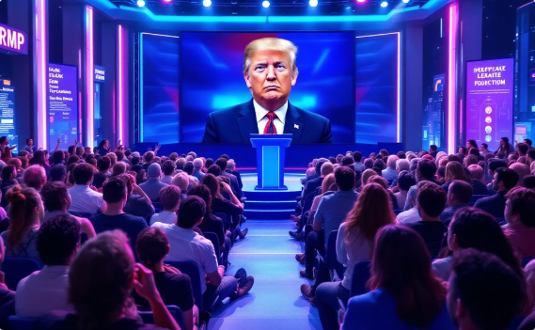
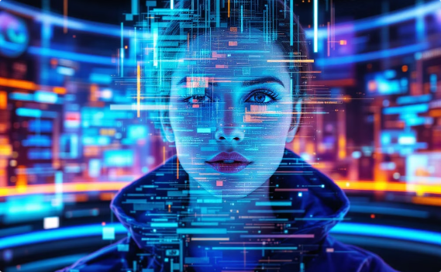
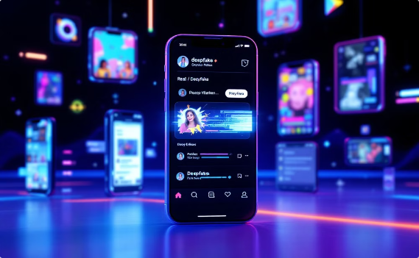
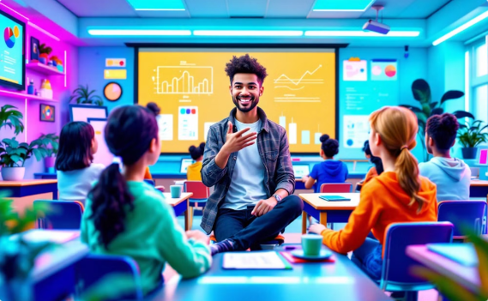
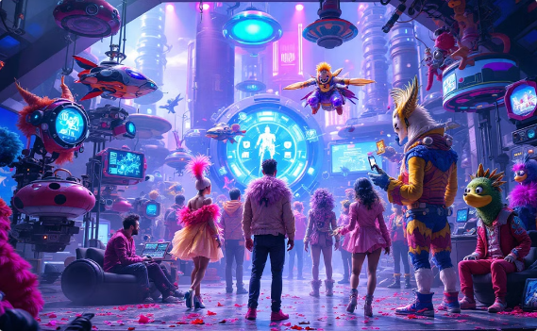
אילו השפעות יש לדיפ פייק על החברה?
פוליטיקה
תקשורת
רשתות חברתיות
חינוך
בידור
חינוך
בידור
Notes:
בשקופיות הבאות ישנן דוגמאות למקרים אמיתיים בהן נעשה שימוש בדיפ פייק כולל השפעות ולקחים

Slide 15
דיפ פייק ברשתות החברתיות
הדוגמה
פרשת הדיפ פייק של תלמידות בספרד (2023)
מה קרה?
תמונות מזויפות של תלמידות בית ספר הופצו בווטסאפ
ההשפעה
פגיעה נפשית קשה בקורבנות, דיון ציבורי על הגנת קטינים
הלקח
חשיבות החקיקה והאכיפה בנושא דיפ פייק של קטינים
חינוך
בידור

Slide 16
דיפ פייק בתקשורת
הדוגמה
סרטון הדיפ פייק של ביידן מכריז על גיוס חובה (2023)
מה קרה?
הופץ סרטון שבו נראה הנשיא ביידן מכריז על גיוס חובה
ההשפעה
בלבול בקרב צעירים אמריקאים, צורך בהכחשה רשמית
הלקח
חשיבות האוריינות התקשורתית ובדיקת מקורות מידע
חינוך
בידור

Slide 17
דיפ פייק בפוליטיקה
הדוגמה
סרטון הדיפ פייק של נשיא אוקראינה זלנסקי (2022)
מה קרה?
במהלך המלחמה באוקראינה הופץ סרטון דיפ פייק
שבו נראה זלנסקי קורא לחייליו להניח את נשקם
ההשפעה
הסרטון גרם לבלבול זמני אך זוהה מהר כמזויף
הלקח
חשיבות האימות המהיר והתגובה המיידית של מנהיגים במקרי דיפ פייק
חינוך
בידור

Slide 18
דיפ פייק בתעשיית הבידור
הדוגמה
פרשת טום האנקס והפרסומת לשירותי דנטלים (2024)
מה קרה?
חברת שירותים דנטלים השתמשה בדיפ פייק של השחקן ללא אישורו
ההשפעה
תביעה משפטית, דיון על זכויות יוצרים בעידן הדיפ פייק
הלקח
הצורך בהסדרה משפטית של שימוש בדמויות מפורסמות
חינוך
בידור

Slide 19
דיפ פייק בחינוך
הדוגמה
פרויקט "מפגשים היסטוריים" במוזיאון השואה (2023)
מה קרה?
שימוש בדיפ פייק להחייאת עדויות של ניצולי שואה
ההשפעה
דיון ציבורי על האתיקה של שימוש בדיפ פייק למטרות חינוכיות
הלקח
חשיבות האיזון בין חדשנות טכנולוגית לרגישות היסטורית
חינוך
בידור

Slide 20
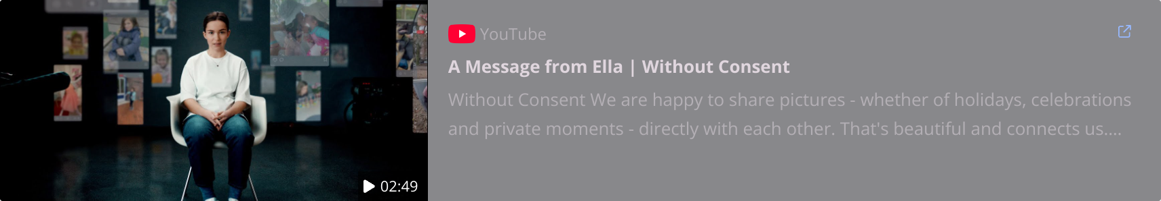
מה עלול לקרות כשמעלים תמונות וסרטונים לרשת
Notes:
סרטון של יצירת דיפ פייק מתמונות תמימות וסרטונים של ילדה קטנה שפורסמו ברשת

Slide 21
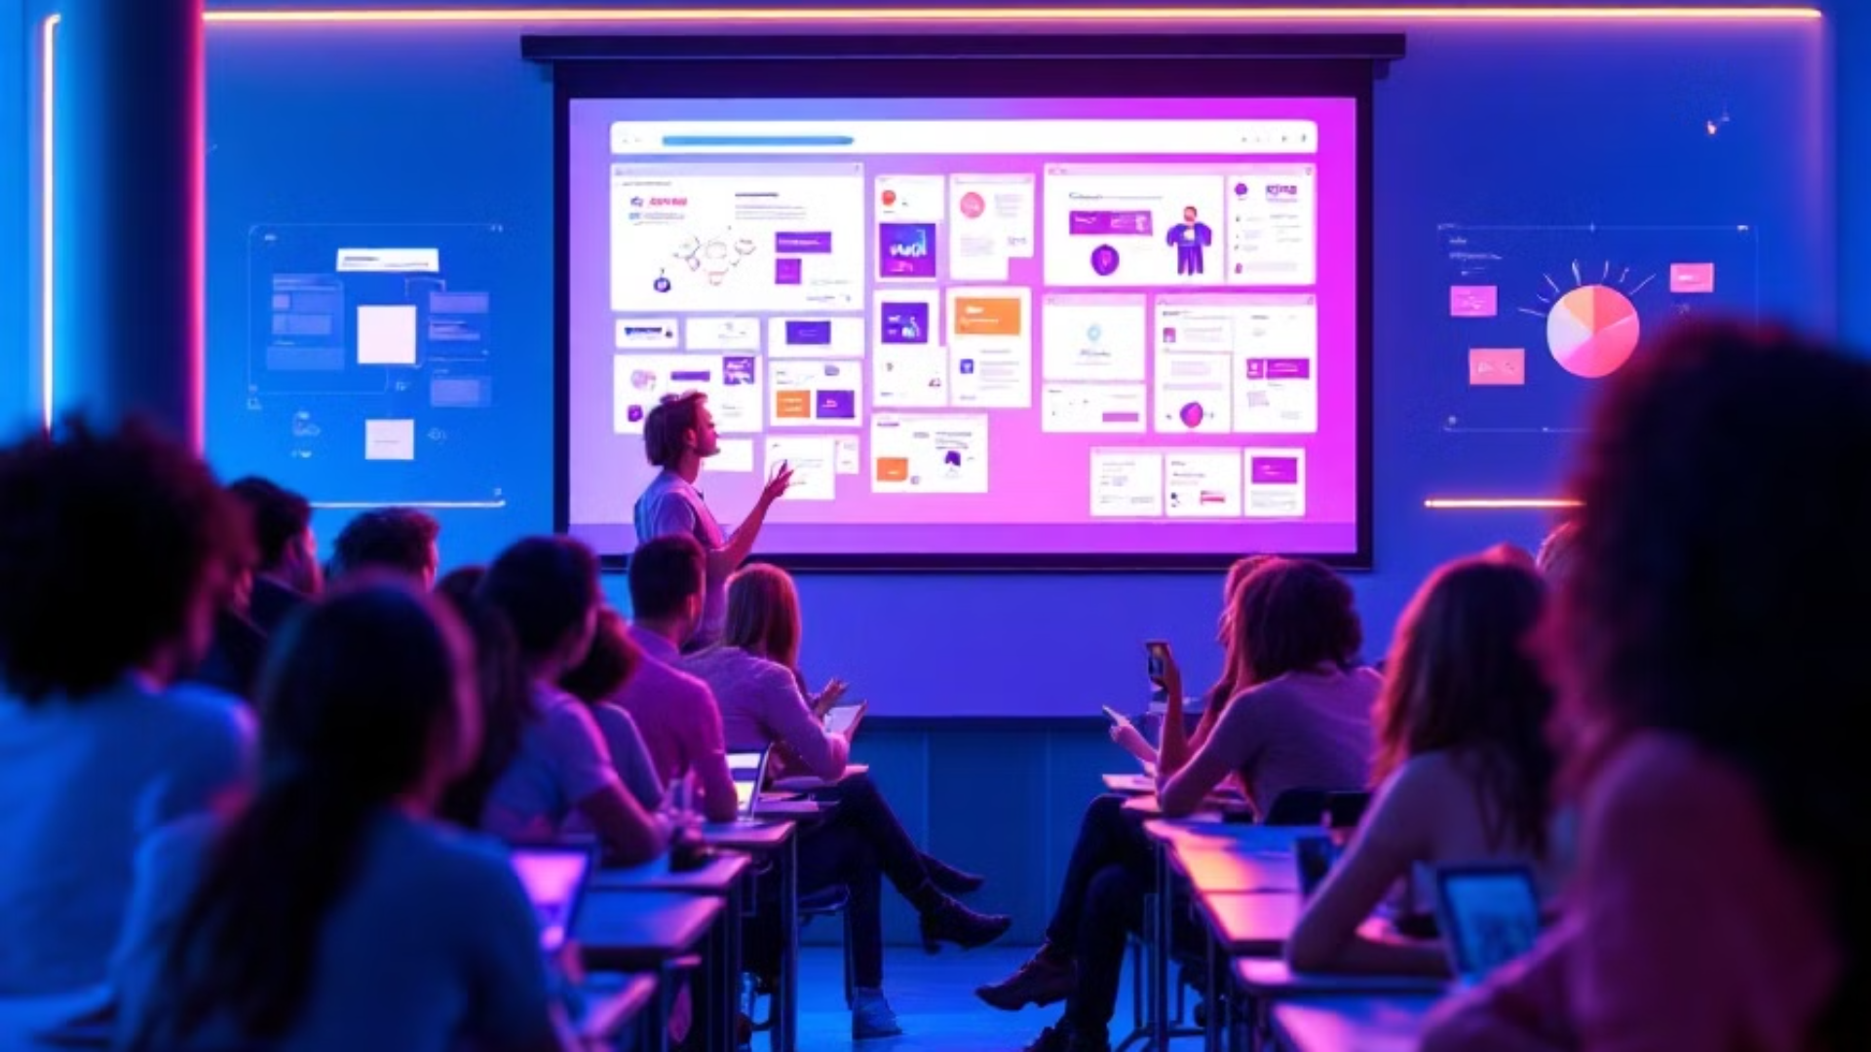
מתקדמים למשימה 2

Slide 22
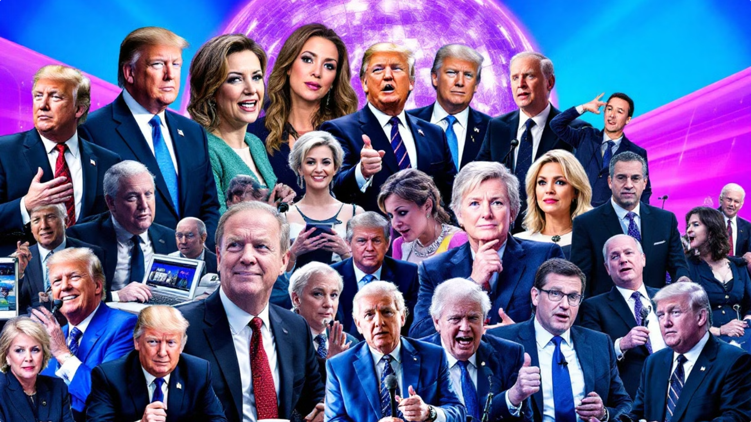
משימה 2
עבודה קבוצתית-תרחישי דיפ פייק
משימה זו מציגה חמישה תרחישים שונים של שימוש בטכנולוגיית דיפ פייק, כולל בפוליטיקה, ברשתות חברתיות, בחדשות, בתעשיית הבידור ובחינוך.
פעלו על פי ההנחיות בשקופית הבאה

Slide 23
הנחיות המשימה
בשקופיות הבאות מוצגות 5 תרחישים של מקרי דיפ פייק המשפיעות על החברה
התחלקו ל5 קבוצות
1
דונו באחד התרחישים שניתנו לכם בנושא השפעות של דיפ פייק על החברה
2
ענו על השאלות המוצגות בכל תרחיש
3
הציגו את התרחיש והמסקנות וההמלצות שלכם לכיתה
4

Slide 24
תרחיש 1: דיפ פייק בפוליטיקה
"נאום שלא היה"
יומיים לפני הבחירות המקומיות, מופץ ברשתות החברתיות סרטון של מועמד לראשות העיר. בסרטון, שנראה כאילו צולם במסיבת עיתונאים, נראה המועמד מודה שקיבל כספים מגורמים עסקיים בתמורה להבטחות שלטוניות. הסרטון מתפשט במהירות בקבוצות הווטסאפ השכונתיות.
סוגיות לדיון:
איך הסרטון עלול להשפיע על תוצאות הבחירות?
מה האחריות של הרשתות החברתיות במקרה כזה?
איך אפשר להילחם בתופעה כזו בזמן אמת?
מה צריך להיות העונש על יצירה והפצה של דיפ פייק פוליטי?

Slide 25
תרחיש 2: דיפ פייק ברשתות חברתיות
"הבריונות הדיגיטלית החדשה"
תלמידה בכיתה י' מגלה שמישהו יצר סרטון דיפ פייק שבו היא נראית רוקדת בצורה מביכה במסיבה. הסרטון הופץ באינסטגרם ובטיקטוק, וכבר זכה לאלפי צפיות ותגובות. התלמידה מתביישת להגיע לבית הספר, ומספר תלמידים כבר החלו להטריד אותה בהודעות פרטיות.
סוגיות לדיון:
איך התלמידה צריכה להגיב?
מה תפקיד בית הספר במקרה כזה?
איך אפשר למנוע מקרים דומים בעתיד?
מה האחריות של הפלטפורמות החברתיות?

Slide 26
תרחיש 3: דיפ פייק בחדשות
"מלחמת המידע"
במהלך משבר בטחוני, ערוץ חדשות מקומי משדר בשידור חי ראיון עם מומחה בטחוני בכיר. המומחה מדבר על תרחישים מסוכנים ומעורר פאניקה בציבור. כעבור שעה מתברר שמדובר בסרטון דיפ פייק שנוצר על ידי גורמים עוינים במטרה לזרוע בהלה.
סוגיות לדיון:
איך ערוץ החדשות יכול למנוע מקרים כאלה?
מה האחריות של עיתונאים בעידן הדיפ פייק?
איך הציבור יכול להבחין בין חדשות אמת לדיפ פייק?
מה ההשלכות על אמון הציבור בתקשורת?

Slide 27
תרחיש 4: דיפ פייק בתעשיית הבידור
"הכוכב שלא הסכים"
חברת הפקות משתמשת בטכנולוגיית דיפ פייק כדי ליצור סרטון פרסומת עם שחקן מפורסם, בלי לקבל את הסכמתו. בפרסומת, השחקן ממליץ על מוצר שהוא מעולם לא השתמש בו. הפרסומת הופכת לוויראלית לפני שהשחקן מגלה את קיומה.
סוגיות לדיון:
מה הזכויות של השחקן במקרה כזה?
איך זה עלול להשפיע על תעשיית הבידור והפרסום?
האם צריך לסמן פרסומות שמשתמשות בדיפ פייק?
מה צריכים להיות החוקים בנושא?

Slide 28
תרחיש 5: דיפ פייק בחינוך
"השיעור המזויף"
מורה להיסטוריה מגלה שתלמידים בכיתתו יצרו סרטון דיפ פייק של דמות היסטורית מפורסמת כחלק מעבודת מחקר. הסרטון מציג את הדמות אומרת דברים שמעולם לא אמרה, אבל התלמידים טוענים שזו דרך יצירתית להציג את המחקר שלהם.
סוגיות לדיון:
האם זה שימוש לגיטימי בטכנולוגיה למטרות חינוכיות?
איך להגדיר גבולות אתיים לשימוש בדיפ פייק בחינוך?
מה ההשלכות על למידת היסטוריה?
איך לשלב טכנולוגיה זו בצורה אחראית בחינוך?

Slide 29
מה למדנו מפעילות זו?
השפעות על החברה ועלינו
לסרטוני דיפ פייק יש השלכות משמעותיות על החברה בכל התחומים
וכמובן גם עלינו
3
כלים להתמודדות
יש להפעיל חשיבה ביקורתית ולחפש סימנים המעידים על אמיתות הסרטון והתוכן
וכמובן, לשמור על הפרטיות שלנו ברשת
4

Slide 30
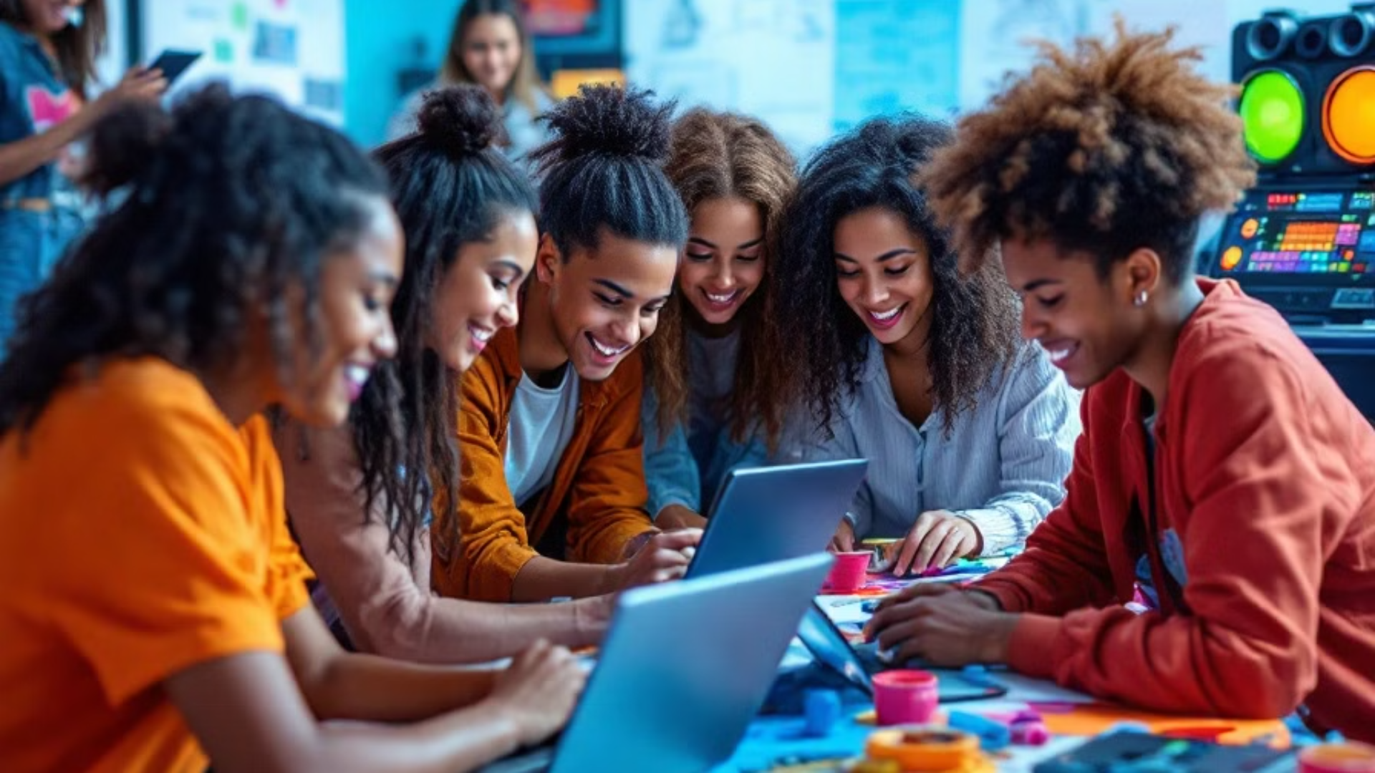
קדימה למשימה האחרונה
Notes:
זמן עבודה: 30 דקות
מציגים את התוצרים
כל קבוצה מציגה
3 דקות לכל קבוצה
משוב מהכיתה
דיון קצר

Slide 31
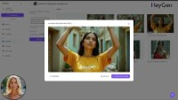
Heygen הכירו את
כלי ליצירת סרטונים מדמויות לבחירתכם
צפו בסרטון ההדרכה ותלמדו איך עושים זאת בעצמכם
https://www.youtube.com/watch?v=7zVARy9Njzw
קישור כלי
https://app.heygen.com/get-started
Notes:
בשלב זה התלמידים יוצרים בעצמם סרטון בהשראת הסרטון של הנערה
צפו עם התלמידים בסרטון ההדרכה על הכלי HeyGen והדריכו אותם תוך כדי עבודה
ניתן להוסיף כתוביות לסרטון ע"י כניסה להגדרות*
סרטוני השראה נוספים שאפשר להראות:
רונלדו זורק את הבן שלו מהבריכה

Slide 32
משימה 3
יוצרים סרטון מודעות
לאחר כל מה שלמדתם על דיפ פייק ועל ההשלכות שלו על תחומי החיים השונים
עכשיו תורכם ליצור סרטון שכזה המעורר מודעות לנושא
את הסרטון תצרו כמובן עם אותה טכנולוגיה אך אתם תשתמשו בה לטובה
Notes:
זמן עבודה: 30 דקות
מציגים את התוצרים
כל קבוצה מציגה
3 דקות לכל קבוצה
משוב מהכיתה
דיון קצר

Slide 33
הנחיות המשימה
בעת השימוש בכלי בינה מלאכותית היכנסו לכלי באמצעות המייל הבית ספרי שלכם
צפו בסרטון ההסבר על הכלי HeyGen
1
בחרו דמות שתרצו כנציגה לסרטון על פי האפשרויות המוצגות ב HeyGen
2
כתבו תסריט בנושא מודעות להשלכות של דיפ פייק ודרכי התמודדות עם התופעה
ניתן ורצוי להיעזר במודל שפה כגון Chat GPT
3
צרו את הסרטון על פי המדריך של HeyGen
4
הציגו את הסרטון במליאה
5

Slide 34


כללים ליצירת התוכן
מה לא לעשות
כללי יצירה
לא לשימוש פוגעני
שימוש אחראי
א להטעיה מכוונת
מסר חיובי
הימנעות מפגיעה
סימון ברור כדיפ פייק

Slide 35
מה למדנו היום
מהו דיפ פייק
1
דרכים לזיהוי דיפ פייק
2
השפעות על החברה
3
כלים להתמודדות
4
יצירת פרויקט מסכם
5

Slide 36
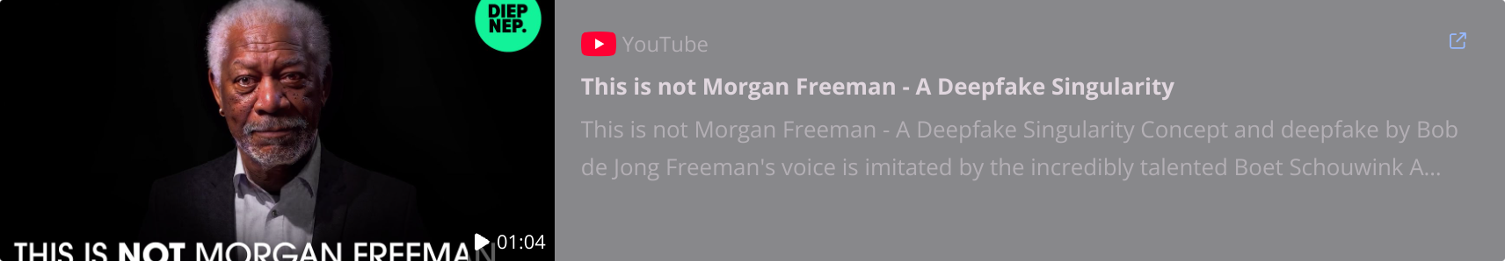
ברוכים הבאים למציאות החדשה
Notes:
בשלב זה התלמידים יוצרים בעצמם סרטון בהשראת הסרטון של הנערה והסרטון של מורגן פרימן.
צפו עם התלמידים בסרטון ההדרכה על הכלי HeyGen והדריכו אותם תוך כדי עבודה
ניתן להוסיף כתוביות לסרטון ע"י כניסה להגדרות*
סרטוני השראה נוספים שאפשר להראות:
רונלדו

